Slide 1
へんとつくりってなんだっけ？
漢字は何千文字もありますが、そのほとんどは部首のしゅるいによって７つのグループに分けられるんだよ。
７つのうちの２つは３年生で習った「へん」「つくり」です。残りの５つはどんなものがあるのでしょう？
部首によって、漢字のおおよその意味がわかります。
へん
つくり
？
？
？
？
？

Slide 2
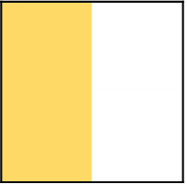
へんとつくり
へん
松
海
体
つくり
放
都
にんべん
さんずいへん
きへん
おおざと
のぶん・ほこづくり

